Slide 1
Design Patterns
迭代器模式
刘 伟 (Sunny)
weiliu_china@163.com

Slide 2
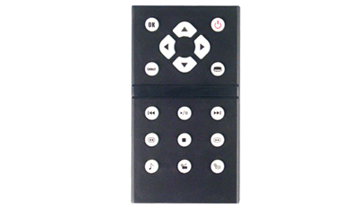

大纲
迭代器模式概述
迭代器模式的结构与实现
迭代器模式的应用实例
使用内部类实现迭代器
Java内置迭代器
迭代器模式的优缺点与适用环境
遥控器

Slide 3
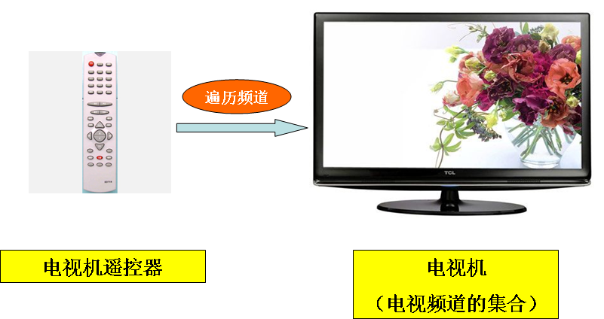
迭代器模式概述
电视机遥控器与电视机示意图

Slide 4
迭代器模式概述
分析
电视机 ← → 存储电视频道的集合 ← →聚合类(Aggregate Classes)
电视机遥控器 ← → 操作电视频道 ← → 迭代器(Iterator)
访问一个聚合对象中的元素但又不需要暴露它的内部结构

Slide 5
迭代器模式概述
分析
聚合对象的两个职责：
存储数据，聚合对象的基本职责
遍历数据，既是可变化的，又是可分离的
将遍历数据的行为从聚合对象中分离出来，封装在迭代器对象中
由迭代器来提供遍历聚合对象内部数据的行为，简化聚合对象的设计，更符合单一职责原则

Slide 6
迭代器模式概述
迭代器模式的定义
对象行为型模式
迭代器模式：提供一种方法顺序访问一个聚合对象中各个元素，且不用暴露该对象的内部表示。 Iterator Pattern: Provide a way to access the elements of an aggregate object sequentially without exposing its underlying representation.

Slide 7

迭代器模式概述
迭代器模式的定义
又名游标(Cursor)模式
通过引入迭代器，客户端无须了解聚合对象的内部结构即可实现对聚合对象中成员的遍历，还可以根据需要很方便地增加新的遍历方式

Slide 8
迭代器模式的结构与实现
迭代器模式的结构

Slide 9
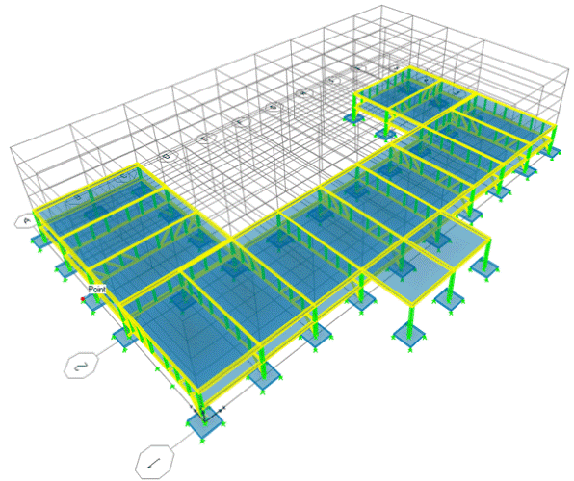
迭代器模式的结构与实现
迭代器模式的结构
迭代器模式包含以下4个角色：
Iterator（抽象迭代器）
ConcreteIterator（具体迭代器）
Aggregate（抽象聚合类）
ConcreteAggregate（具体聚合类）

Slide 10
迭代器模式的结构与实现
迭代器模式的实现
典型的抽象迭代器代码：
public interface Iterator { public void first(); //将游标指向第一个元素 public void next(); //将游标指向下一个元素 public boolean hasNext(); //判断是否存在下一个元素 public Object currentItem(); //获取游标指向的当前元素 }

Slide 11
迭代器模式的结构与实现
public class ConcreteIterator implements Iterator { private ConcreteAggregate objects; //维持一个对具体聚合对象的引用，以便于访问存储在聚合对象中的数据 private int cursor; //定义一个游标，用于记录当前访问位置 public ConcreteIterator(ConcreteAggregate objects) { this.objects=objects; } public void first() { ...... } public void next() { ...... } public boolean hasNext() { ...... } public Object currentItem() { ...... } }
迭代器模式的实现
典型的具体迭代器代码：

Slide 12
迭代器模式的结构与实现
迭代器模式的实现
典型的抽象聚合类代码：
public interface Aggregate { Iterator createIterator(); }

Slide 13
迭代器模式的结构与实现
迭代器模式的实现
典型的具体聚合类代码：
public class ConcreteAggregate implements Aggregate { ...... public Iterator createIterator() { return new ConcreteIterator(this); } ...... }

Slide 14

迭代器模式的应用实例
某软件公司为某商场开发了一套销售管理系统，在对该系统进行分析和设计时，开发人员发现经常需要对系统中的商品数据、客户数据等进行遍历，为了复用这些遍历代码，开发人员设计了一个抽象的数据集合类AbstractObjectList，将存储商品和客户等数据的类作为其子类，AbstractObjectList类结构如下图所示： AbstractObjectList类结构图 在图中，List类型的对象objects用于存储数据，其方法与说明如下表所示：
AbstractObjectList类的方法与说明 AbstractObjectList类的子类ProductList和CustomerList分别用于存储商品数据和客户数据。 通过分析，发现AbstractObjectList类的职责非常重，它既负责存储和管理数据，又负责遍历数据，违背了单一职责原则，实现代码将非常复杂。因此，开发人员决定使用迭代器模式对AbstractObjectList类进行重构，将负责遍历数据的方法提取出来，封装到专门的类中，实现数据存储和数据遍历分离，还可以给不同的具体数据集合类提供不同的遍历方式。 现给出使用迭代器模式重构后的解决方案。
方法名 | 方法说明
AbstractObjectList() | 构造方法，用于给objects对象赋值
addObject() | 增加元素
removeObject() | 删除元素
getObjects() | 获取所有元素
next() | 移至下一个元素
isLast() | 判断当前元素是否是最后一个元素
previous() | 移至上一个元素
isFirst() | 判断当前元素是否是第一个元素
getNextItem() | 获取下一个元素
getPreviousItem() | 获取上一个元素
实例说明

Slide 15
迭代器模式的应用实例
实例类图
销售管理系统数据遍历结构图

Slide 16
迭代器模式的应用实例
实例代码
(1) AbstractObjectList：抽象聚合类
(2) ProductList：商品数据类，充当具体聚合类
(3) AbstractIterator：抽象迭代器
(4) ProductIterator：商品迭代器，充当具体迭代器
(5) Client：客户端测试类
演示……
Code (designpatterns.iterator)

Slide 17
迭代器模式的应用实例
结果及分析
如果需要增加一个新的具体聚合类，只需增加一个新的聚合子类和一个新的具体迭代器类即可，原有类库代码无须修改，符合开闭原则
如果需要更换一个迭代器，只需要增加一个新的具体迭代器类作为抽象迭代器类的子类，重新实现遍历方法即可，原有迭代器代码无须修改，也符合开闭原则
如果要在迭代器中增加新的方法，则需要修改抽象迭代器的源代码，这将违背开闭原则

Slide 18
使用内部类实现迭代器
实现
JDK中的AbstractList
package java.util; …… public abstract class AbstractList<E> extends AbstractCollection<E> implements List<E> { ...... private class Itr implements Iterator<E> { int cursor = 0; ...... } …… }

Slide 19
使用内部类实现迭代器
实现
JDK中的AbstractList
//使用内部类实现的商品数据类 public class ProductList extends AbstractObjectList { public ProductList(List products) { super(products); } public AbstractIterator createIterator() { return new ProductIterator(); } //商品迭代器：具体迭代器，内部类实现 private class ProductIterator implements AbstractIterator { private int cursor1; private int cursor2; //省略其他代码 } }

Slide 20
Java内置迭代器
结构

Slide 21
Java内置迭代器
实现
java.util.Collection
package java.util; public interface Collection<E> extends Iterable<E> { …… boolean add(Object c); boolean addAll(Collection c); boolean remove(Object o); boolean removeAll(Collection c); boolean remainAll(Collection c); Iterator iterator(); …… }

Slide 22
Java内置迭代器
实现
java.util.Iterator
package java.util; public interface Iterator<E> { boolean hasNext(); E next(); void remove(); }

Slide 23
Java内置迭代器
import java.util.*; public class IteratorDemo { public static void process(Collection c) { Iterator i = c.iterator(); //创建迭代器对象 //通过迭代器遍历聚合对象 while(i.hasNext()) { System.out.println(i.next().toString()); } } public static void main(String args[]) { Collection persons; persons = new ArrayList(); //创建一个ArrayList类型的聚合对象 persons.add("张无忌"); persons.add("小龙女"); persons.add("令狐冲"); persons.add("韦小宝"); persons.add("袁紫衣"); persons.add("小龙女"); process(persons); } }
应用
张无忌
小龙女
令狐冲
韦小宝
袁紫衣
小龙女

Slide 24

迭代器模式的优缺点与适用环境
模式优点
支持以不同的方式遍历一个聚合对象，在同一个聚合对象上可以定义多种遍历方式
简化了聚合类
由于引入了抽象层，增加新的聚合类和迭代器类都很方便，无须修改原有代码，符合开闭原则

Slide 25

迭代器模式的优缺点与适用环境
模式缺点
在增加新的聚合类时需要对应地增加新的迭代器类，类的个数成对增加，这在一定程度上增加了系统的复杂性
抽象迭代器的设计难度较大，需要充分考虑到系统将来的扩展。在自定义迭代器时，创建一个考虑全面的抽象迭代器并不是一件很容易的事情

Slide 26

迭代器模式的优缺点与适用环境
模式适用环境
访问一个聚合对象的内容而无须暴露它的内部表示
需要为一个聚合对象提供多种遍历方式
为遍历不同的聚合结构提供一个统一的接口，在该接口的实现类中为不同的聚合结构提供不同的遍历方式，而客户端可以一致性地操作该接口

Slide 27
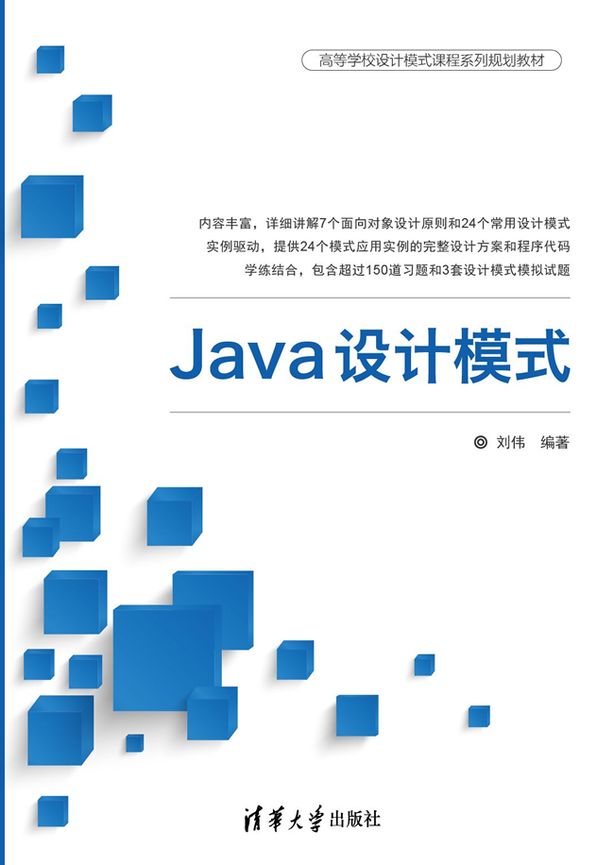
END
Thanks!

